Slide 1
Formális nyelvek előadások
2019. tavaszi félév

Slide 2
Követelmények
Az aláírást mindenki megkapja ajándékba.
A vizsga két részből áll, írásbeli és szóbeli vizsgából. Az írásbeli elégséges szintű teljesítése esetén meg lehet állni, és az elégségest elfogadni, vagy a jobb jegy érdekében szóbelit lehet tenni.
Az előadások látogatása nem kötelező, de ajánlott (vizsgakurzus esetén is).

Slide 3
Irodalom
Hunyadvári – Manhertz: Automaták és formális nyelvek
http://aszt.inf.elte.hu/~hunlaci/book.pdf
Jelen előadás fóliái a fenti jegyzet alapján készültek.
A jegyzethez képest új részeket eltérő színnel jelölöm.
A szóbeli magyarázatok, hozzáfűzött megjegyzések és a táblára kerülő részek természetesen nincsenek a jegyzetben.
Ezen ELTE-ihletett fóliák + egyéb NEM ELTE ihletésű anyag(ok) letölthetők innen:
http://users.nik.uni-obuda.hu/csink/aao/fnyg/
Login: aao jelszó: algorithm

Slide 4
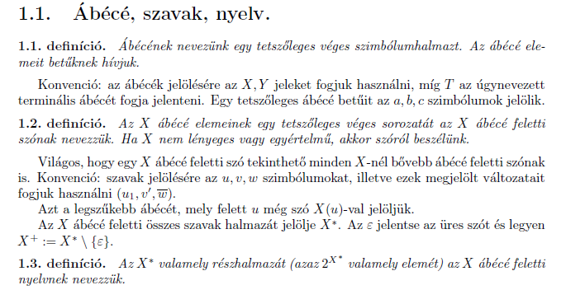

Slide 5
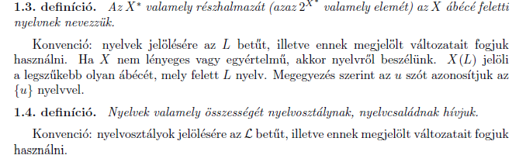

Slide 6
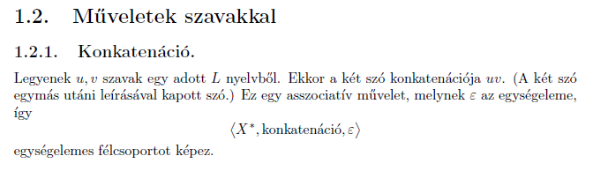
Egységelemes félcsoport:
Ha adott egy U nemüres halmaz, és rajta egy *-gal jelölt kétváltozós, asszociatív művelet, melynek van egységeleme (1*u=u*1=u), akkor az <U,*> párt egységelemes félcsoportnak nevezzük.
Esetünkben U=X* , a * a konkatenáció, az egységelem pedig az üres szó (melyet epszionnal jelöltünk.)

Slide 7
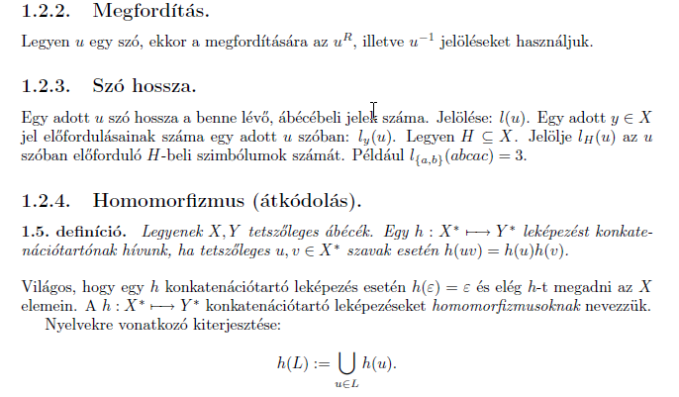

Slide 8
Példa homomorfizmusra
A homomorfizmus egy ábécé elemeihez egy másik ábécé elemeit rendeli. Egy szó homomorf képét úgy kapjuk, hogy betűinek homomorf képét konkatenáljuk.
Példa: a görög ábécét átkódoljuk a h(α)->a, h(β)-> b, h(γ)->c stb. leképezéssel. Ez homomorfizmus, teljesül pl. a h(βαβα)=h(β)h(α)h(β)h(α)=baba

Slide 9
Példa olyan hozzárendelésre, amely nem homomorfizmus
Legyen most H az a leképezés, amelyre I->1, II->2, III->3, IV->4, V->5, VI->6, VII->7, VIII->8, IX->9
Ez nyilván nem homomorfizmus, mert pl. ha homomorfizmus lenne, akkor 6=H(VI)=H(V)H(I)=51 lenne, ami nyilván nem teljesül.

Slide 10
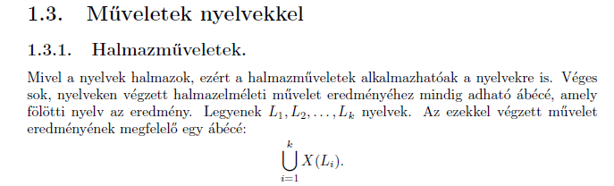

Slide 11
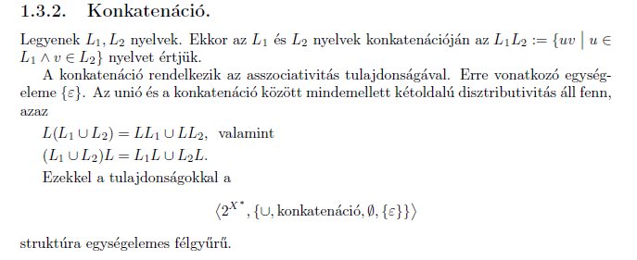
Egységelemes félgyűrű: egy H nemüres halmaz, melyen értelmezett egy + -szal jelölt kommutatív és asszociatív, egységelemes művelet (kommutatív egységelemes félcsoport) és egy *-gal jelölt másik egységelemes asszociatív művelet (amely általában nem kommutatív)

Slide 12
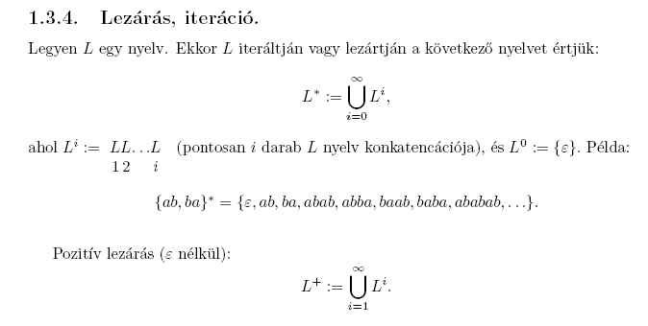

Slide 13
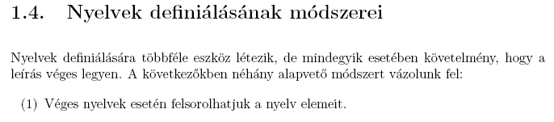
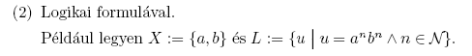

Slide 14
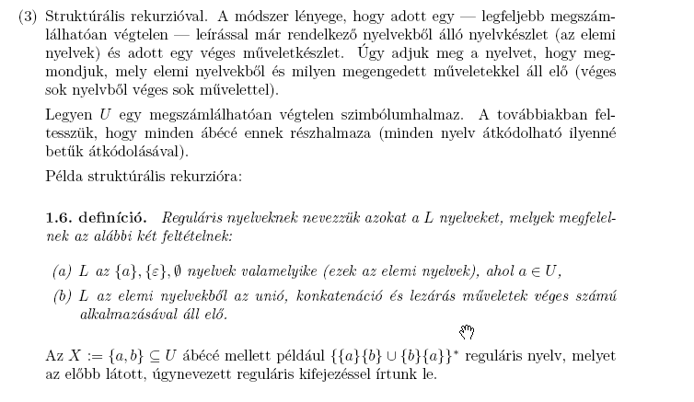
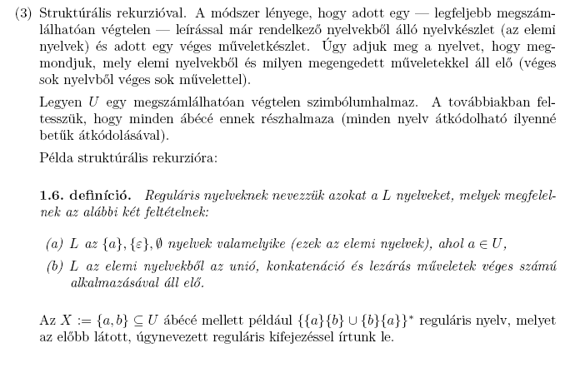
→
Egyszerűbben szólva feltesszük, hogy van egy U-val jelölt univerzális ábécé, és minden nyelv ennek a betűivel leírható.

Slide 15
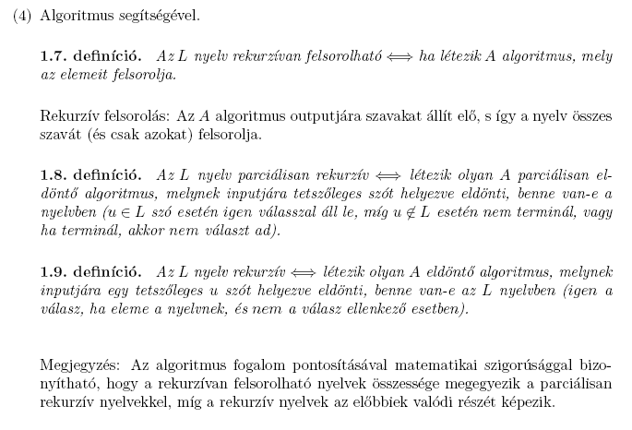
A Church-tézis taglalásakor ezekre visszatérünk és tisztázzuk a dolgokat! Akkor minden világos lesz ☺

Slide 16
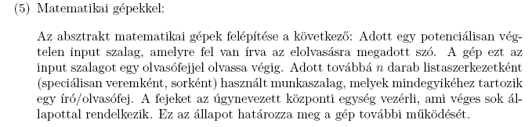
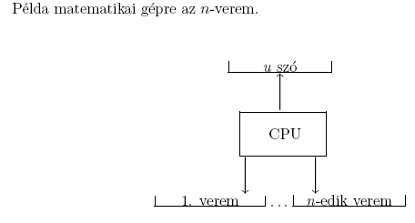
Minden lépésben olvasunk egy betűt a szóból, elolvassuk a munkaszalagon levő jelet és megnézzük, hogy a CPU milyen állapotban van. Ezután a szalagokra új jelet írunk, a CPU új állapotba kerül, illetve a szalagok író/olvasófeje elmozdul. Ha az input szót elolvastuk és a CPU egy kitüntetett végállapotba kerül, akkor a szó a gép által felismert nyelvbe tartozik, egyébként nem.

Slide 17
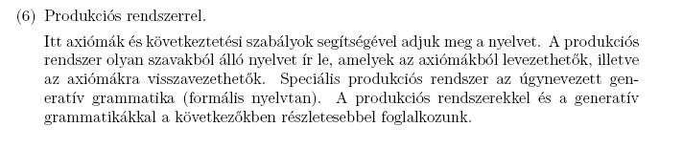
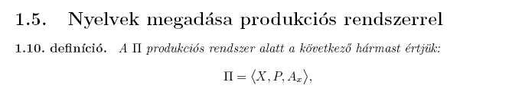
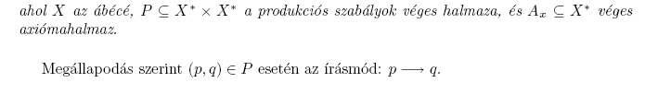

Slide 18
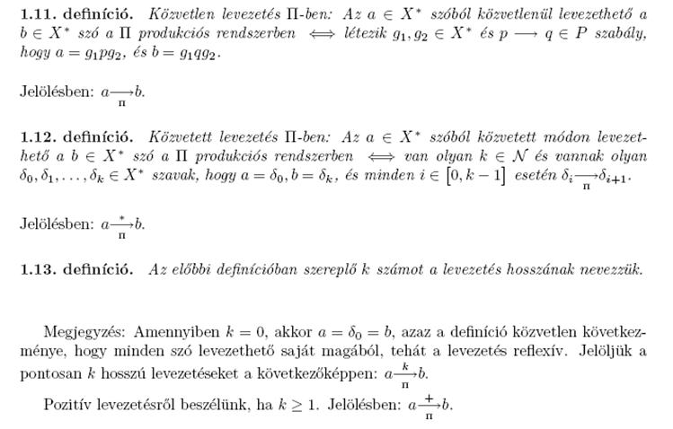

Slide 19
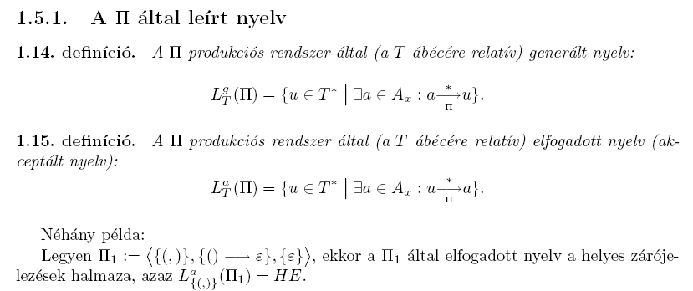
Emlékeztető: itt T az ábécé, π a szabályok, A_{x} az axiómák.
Figyelem: 1.14 és 1.15 nem ugyanaz, u és a sorrendje eltér!
Például ((())) → (()) → () → ε, tehát ((())) helyes zárójelezés.

Slide 20
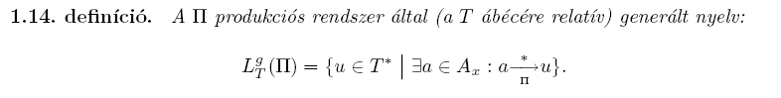
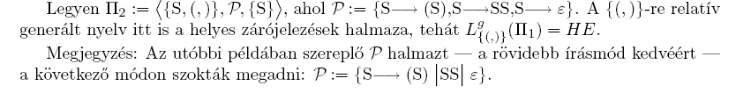
Például (((()))) a következő módon generálható:
S→(S)→((S))→(((S)))→((((S))))→(((())))
Például ()()() a következő módon generálható:
S →SS →SSS →(S)SS →(S)(S)S →(S)(S)(S) →()(S)(S) →()()(S) →()()()
A helytelen (() zárójelezés sehogy sem generálható.

Slide 21
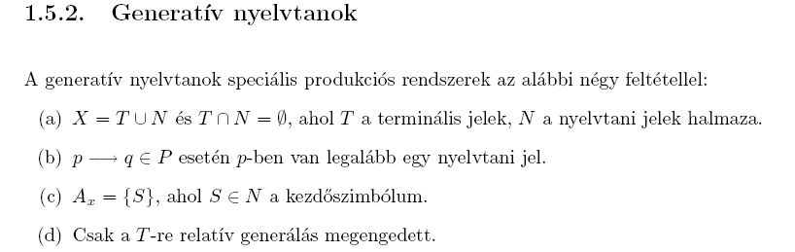
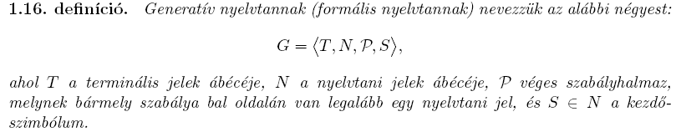
Nyelvtani jeleket nem generálunk!

Slide 22
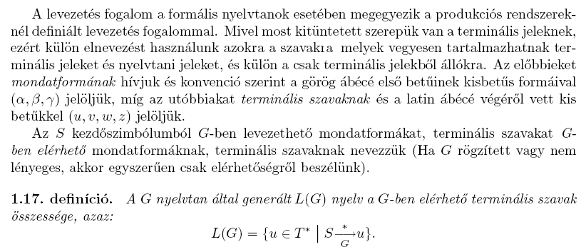
Mondatforma: (T U N)* Terminális szavak: T*

Slide 23
Példa (Demetrovics, 118. oldal)
G = < {a,b}, {S}, {S→aSb, S→ab}, S >
(itt S szabály jobboldalán is előfordul)
Állítás: L(G)={a^{n}b^{n} | n≥1}
Bizonyítás. Mindegyik szabály olyan, hogy 1-1 a-t és b-t ad hozzá a szóhoz, és az a-k és b-k sorrendje nem változhat. Qed.
Például a³b³ generálása: S →aSb →aaSbb →aaabbb
G’ = < {a,b}, {S,S’}, {S→aSb, S→ab, S’→aSb, S’→ab}, S’ >
Ennek a nyelvtannak a kezdőszimbóluma, S’, már nem szerepel szabály jobboldalán.
Állítás: L(G’) =L(G)

Slide 24
Példa
G = < {a,b}, {S}, {S→aSb, S→ab}, S > L(G)={a^{n}b^{n} | n≥1}
G’ = < {a,b}, {S,S’}, {S→aSb, S→ab, S’→aSb, S’→ab}, S’ >
Állítás: L(G’) =L(G)
Bizonyítás <<< Legyen n≥1 és a^{n}b^{n} eleme L(G)-nek. Ekkor
S’→aSb→aaSbb→…→a^{n-1}Sb^{n-1}→a^{n}b^{n}
azaz a^{n}b^{n} eleme L(G’)-nek.
Bizonyítás >>> S’-ből a vagy a szabállyal lehet indulni.
Ha szabállyal indulunk, akkor ab lesz az eredmény, ami nyilván eleme L(G)-nek. Ha szabállyal indulunk, akkor aSb –t kapunk, ahonnan csak piros szabállyal lehet továbbmenni, tehát valamely n-re a^{n}b^{n} –t kapunk, ami eleme L(G)-nek.

Slide 25
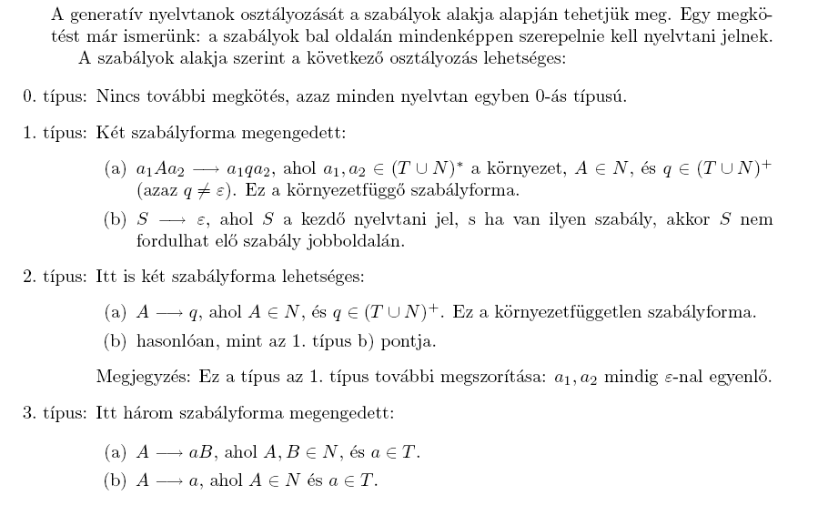
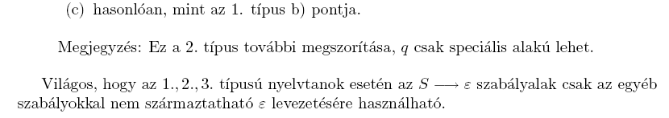

Slide 26
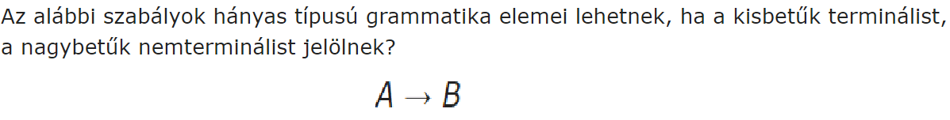
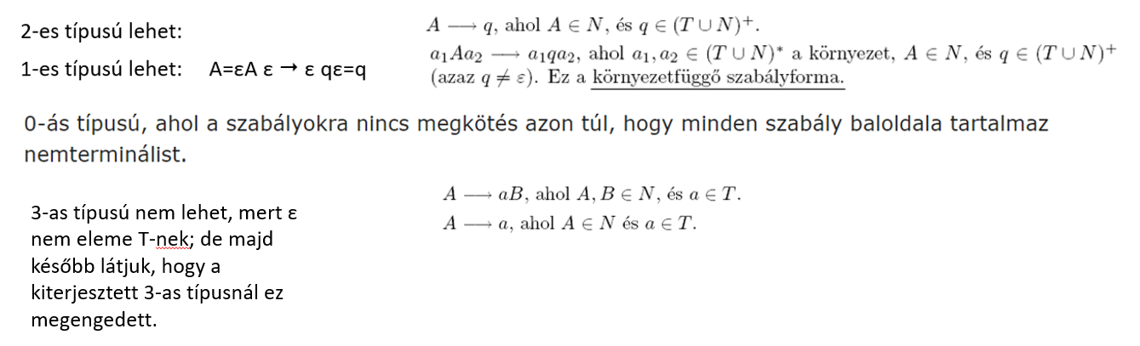
Néhány szabálytípus

Slide 27
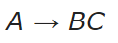
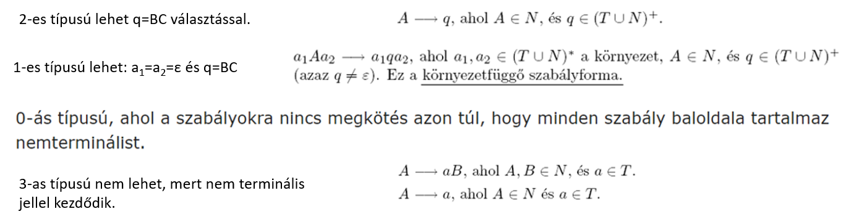

Slide 28
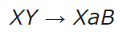
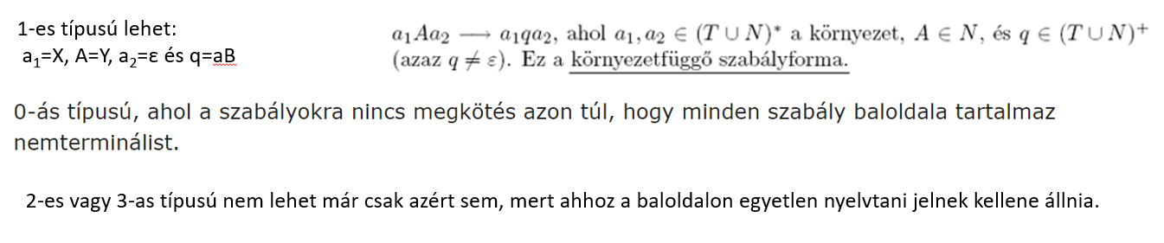

Slide 29
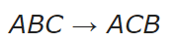
1-es típusú sem lehet, mert ahhoz a nyíl baloldalán és jobboldalán ugyanúgy kellene kezdődni, illetve végződni.
Tehát 0-s típusú, ahol csak annyi a kikötés, hogy a baloldalon legyen nyelvtani jel.

Slide 30
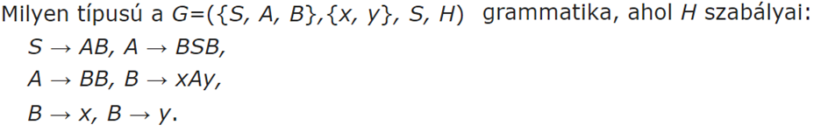
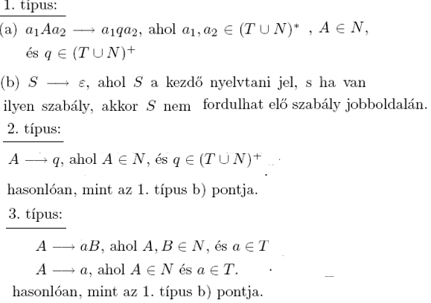
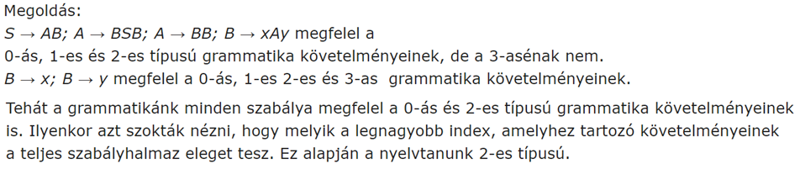

Slide 31
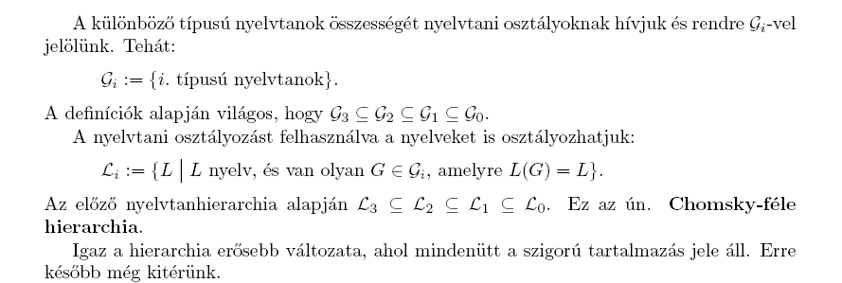

Slide 32
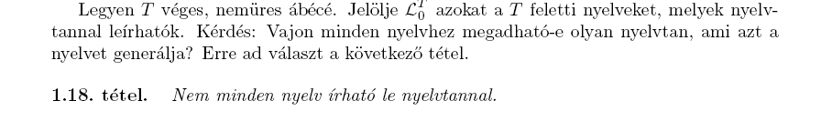
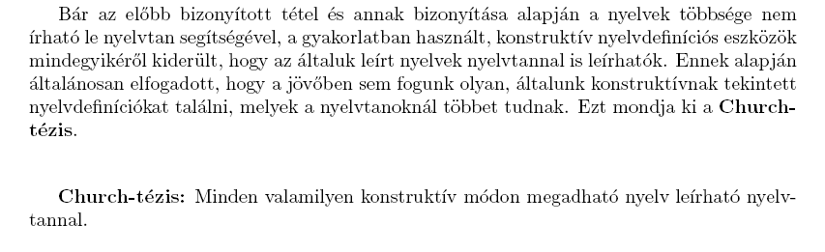
A bizonyítás nem konstruktív jellegű, hanem egzisztencia bizonyítás (ld. jegyzet)

Slide 33
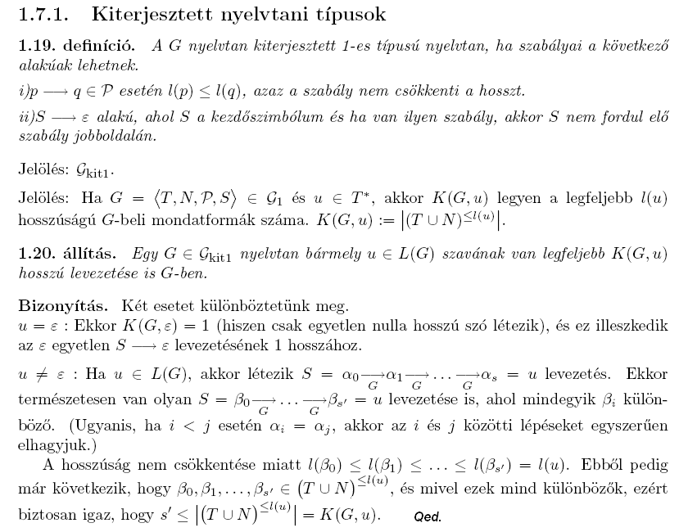
Világos, hogy ez általánosítása az 1. típusú nyelvtannak.

Slide 34
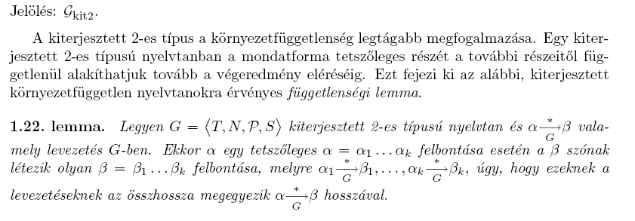
A 2-es típusnál q (T U N)⁺ eleme! Nemcsak S helyett, hanem bármely más nyelvtani jel helyett is lehet ε-t generálni.
A bizonyítást ld. a jegyzetben.

Slide 35
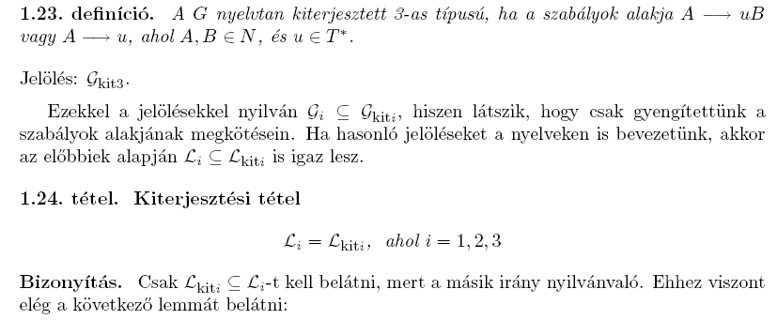
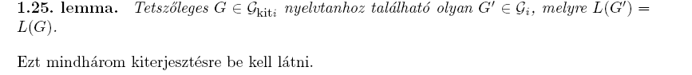
A 3-as típusnál u T-nek volt eleme, itt T*-nak.

Slide 36
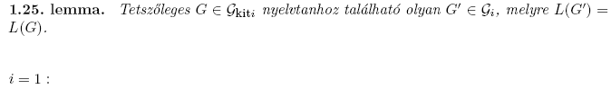
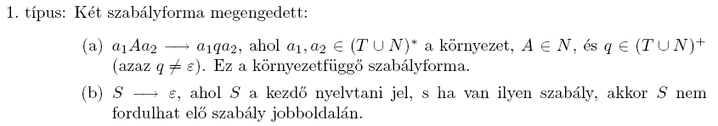
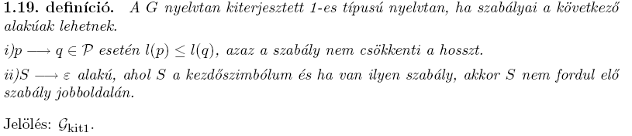
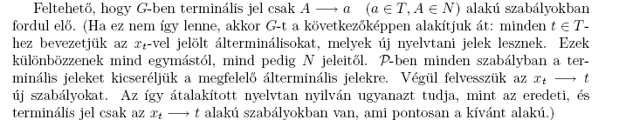

Slide 37
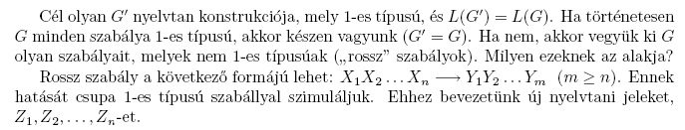
Az egyszerűség kedvéért legyen n=3, m=4.
X₁X₂X₃ → Y₁Y₂Y₃Y₄ helyett rendre egymás után: | a₁ | A | q | a₂
X₁X₂X₃ → Z₁X₂X₃ | Є | X₁ | Z₁ | X₂X₃
Z₁X₂X₃ → Z₁Z₂X₃ | Z₁ | X₂ | Z₂ | X₃
Z₁Z₂X₃ → Z₁Z₂Z₃ Y₄ | Z₁Z₂ | X₃ | Z₃ Y₄ | Є
Z₁Z₂Z₃ Y₄ → Y₁Z₂Z₃ Y₄ | Є | Z₁ | Y₁ | Z₂Z₃ Y₄
Y₁Z₂Z₃ Y₄ → Y₁Y₂Z₃ Y₄ | Y₁ | Z₂ | Y₂ | Z₃ Y₄
Y₁Y₂Z₃ Y₄ → Y₁Y₂Y₃ Y₄ | Y₁Y₂ | Z₃ | Y₃ | Y₄
Mind
1-es
típusú
szabály!

Slide 38
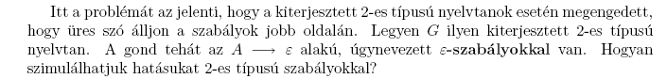
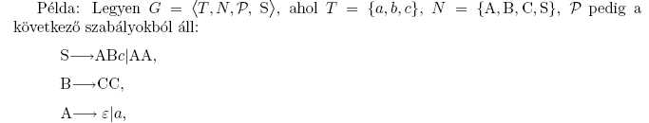

Ezt az eljárást ε-mentesítésnek nevezzük.

Slide 39


A példa szabályai:
S → ABc|AA; B → CC; A →ε|a; C→ε|b

Slide 40


A példa szabályai:
S → ABc|AA; B → CC; A →ε|a; C→ε|b
Továbbá, mint láttuk, H= {A, B, C, S}
Az új szabályrendszer bővítése a réginek.
S→Bc : S→ABc –ből elhagytuk A Є H –t
S→Ac : S→ABc –ből elhagytuk B Є H –t
S→c : S→ABc –ből elhagytuk A és B Є H –t
S→A : S→AA –ból elhagytuk A Є H –t
Elhagyjuk A→ε és C→ε szabályokat.
Ezzel az új nyelvtannal ugyanazt meg lehet csinálni, mint a régivel, és nincs már benne A→ε típusú szabály.

Slide 41
Az ε-mentesítést a jobb érthetőség kedvéért egy példán mutattuk be. Ugyanezt azonban általános esetben is meg lehet tenni; teljesen analóg módon.
Ezzel a kiterjesztési lemmát i=2 esetre is beláttuk.

Slide 42




Slide 43


Slide 44


Az lenne a „jó”, ha u csak egy betűből állna!

Slide 45



Slide 46


Ld. a kiterjesztési lemma bizonyításának elejét i = 1 esetben (36. dia).
Lásd a (iii) esetet!
Terminális jel nem szerepel, és a jobb oldalon két jel van, tehát ezek „jó” szabályok ( (iii) pont értelmében), és ugyanazt „tudják” mint a fenti „rossz” szabály

Slide 47

A könnyebb érthetőség kedvéért nézzünk három példát:
X₁X₂ → Y₁Y₂Y₃
X₁X₂ X₃→ Y₁Y₂Y₃
X₁X₂ X₃→ Y₁Y₂Y₃Y₄Y₅

Slide 48
Első példa. X₁X₂ → Y₁Y₂Y₃
Bevezetünk egy új Z₁ nyelvtani jelet. Az új szabályok:
X₁X₂ → Y₁Z₁ ez még nem jó, de már „alakul”
Z₁→ Y₂Y₃ (III) szabály, ez már „jó”
Az első sor javítása, 2 szabály bevezetésével:
X₁X₂ → X₁Z₁ → Y₁Z₁
Összegezve: először a zöld szabályok, ebben a sorrendben, majd a piros szabály, megoldják az eredeti feladatot, és mind „jó” szabályok!

Slide 49
Második példa. X₁X₂X₃ → Y₁Y₂Y₃
Bevezetünk új Z₁ és Z₂ jeleket.
X₁X₂ → Y₁Z₁ helyett X₁X₂ →X₁Z₁ →Y₁Z₁
Z₁X₃ → Y₂Y₃ helyett Z₁X₃ → Z₁Y₃ → Y₂Y₃
X₁X₂X₃ → Y₁Z₁X₃ → Y₁Y₂Y₃ levezethető a fenti kék szabályokkal, melyek ugyan még „rosszak”, de a piros és zöld „jó” szabályokkal ki lehet őket cserélni.

Slide 50
Harmadik példa. X₁X₂X₃ → Y₁Y₂Y₃Y₄Y₅
Bevezetünk új Z₁ és Z₂ és Z₃ jeleket.
X₁X₂ → Y₁Z₁ helyett X₁X₂ →X₁Z₁ →Y₁Z₁
Z₁X₃ → Y₂Z₂ helyett Z₁X₃ → Z₁Z₂ → Y₂Z₂
Z₂ → Y₃Z₃ ez már azonnal jó szabály!
Z₃ → Y₄Y₅ ez már azonnal jó szabály!
X₁X₂X₃ → Y₁Z₁X₃ → Y₁Y₂Z₂ → Y₁Y₂Y₃Z₃ → Y₁Y₂Y₃Y₄Y₅ levezethető a fenti kék szabályokkal. Az első két kék szabályt, az előzőekhez hasonlóan, a piros és zöld „jó” szabályokkal ki lehet cserélni.

Slide 51


Emlékeztető (MÁR LÁTTUK):
ε -mentesítés – az ε-jobboldalú szabályok kiküszöbölése
Láncmentesítés: A→B (A,BєN) szabályok kiküszöbölése

Slide 52


Emlékeztető (MÁR LÁTTUK):
ε -mentesítés – az ε-jobboldalú szabályok kiküszöbölése
Láncmentesítés: A→N (A,BєN) szabályok kiküszöbölése
A „zöld” szabályokat”narancsszínűekkel” akarjuk szimulálni.

Slide 53
Példa a hosszredukcióra (így csináltuk a Kuroda normálformánál is):
Példa. A→Q₁Q₂Q₃Q₄Q₅
Vezessünk be Z₁, Z₂, Z₃ nyelvtani jeleket és képezzük a következő szabályokat:
A →Q₁Z₁, Z₁ →Q₂Z₂, Z₂ →Q₃Z₃, Z₃ →Q₄Q₅
Ekkor A→Q₁Q₂Q₃Q₄Q₅ levezethető a következőképpen:
A →Q₁Z₁ →Q₁Q₂Z₂ →Q₁Q₂Q₃Z₃ →Q₁Q₂Q₃Q₄Q₅

Slide 54

N*, nem N⁺
Vagyis a triviális levezetést kizárjuk (i>0)

Slide 55

Bizonyítás helyett példa: Legyen N={A,B,C}, T= {t, q, r}
A lehetséges szabályok: A→t, B→q, C→r (esetleg t,q,r más sorrendben)
Illetve A→AB|BA|AC|CA|BC|CB, B→AB|BA|AC|CA|BC|CB, C→AB|BA|AC|CA|BC|CB
Ilyenkor végtelen sok szót tudunk generálni, pl. tetszőleges n-re A→A^{n}B→ t^{n}q szó lesz.
De ha a rekurzió ki van zárva, akkor a fenti szabályokból csak a következők lehetnek érvényesek:
A→BC|CB, B→AC|CA, C→AB|BA
Ha mondjuk A→BC szabály, akkor B→AC|CA, C→AB|BA egyike sem lehet szabály, mert rekurzió keletkezne. Tehát a fenti három kék szabálypár közül legfeljebb csak az egyik lehet szabály. Így
P = ({ A→t, B→q, C→r}U{A→BC}U{A → CB}) XOR
({ A→t, B→q, C→r}U{B→AC}U{B → CA}) XOR
({ A→t, B→q, C→r}U{C→AB}U{C → BA})

Slide 56
Tegyük fel, hogy P = { A→t, B→q, C→r}U{A→BC}U{A → CB}
Ekkor a nyelv szavai lehetnek t, q, r, qr, rq
Ha P= { A→t, B→q, C→r}U{B→AC}U{B → CA}
Akkor a nyelv szavai t, q, r, tr,rt.
Ha P= { A→t, B→q, C→r}U{C→AB}U{C → BA}
Akkor a nyelv szavai t, q, r, tq, qt.
t,q,r sorrendjét még permutálhatom, de egyébként a N={A,B,C}, T= {t1,t2,t3} által generált rendszerben (esetleg az üres szót nem számítva) más szó nem lehet.
Összegezve a nyelv szavai a {ε, t, q, r, qr, rq, tr, rt, tq, qt}
halmaz részhalmazát alkotják.

Slide 57




Slide 58

Ez eleve összefüggő a fenti definíció szerint, mert A is, B is elérhető.
A B jel felesleges, emiatt az S→AB szabály is felesleges.
Azért nem összefüggő, mert A így nem érhető el. Azaz: egy összefüggő rendszer zsákutca-mentesítés során nem összefüggővé alakulhat, míg egy zsákutcamentes rendszert összefüggővé alakítva a zsákutcamentesség megmarad.

Slide 59



Emlékeztető:
Emlékeztető:

Slide 60
A tétel bizonyítása a Hunyadvári könyvben megtalálható.
Mi bizonyítás helyett egy példát nézünk meg, amely chomsky2greibach.pdf néven a tantárgyi weboldalra feltöltésre került.
A példa forrása:
http://www3.cs.stonybrook.edu/~cse350/slides/cfg3.pdf
A Greibach tétel a 17. dián kezdődik.
A példa, amelyet tárgyalunk, a 23. dián kezdődik.

Slide 61


Emlékeztető:

Slide 62


A bizonyítás részleteit lásd a Hunyadvári jegyzet 27-29. oldalain.

Slide 63



Slide 64


Slide 65



Slide 66


Slide 67


Ez volt a tétel ☺

Slide 68


Slide 69



Slide 70



Csak az elejében különböznek!!

Slide 71



Slide 72

D_{δ} jelöli δ értelmezési tartományát.

Slide 73

Azért, mert az automata a szót balról jobbra jelenként olvassa, vagy megáll ε-mozgás esetén.

Slide 74


Slide 75

n helyett k!!!

Slide 76


Slide 77



Slide 78






A b_{i}-k a q_{i}-knek felelnek meg a dobozban, ezek állapotok

Slide 79



Slide 80







Mivel c_{k}=c_{j}

Slide 81


Slide 82


Slide 83


mivel a₀ a kezdőállapot

Slide 84

Igazából {L_{p}} az állapot, nem L_{p}
Ha u=t, akkor világos a definíció szerint. Tegyük fel, hogy v-re igaz az állítás és legyen u=vt.
Itt használtuk az indukciós feltevést!

Slide 85




Slide 86


Slide 87
szabály | argumentum | δ
₁ | q₀, ε, z₀ | {<q₀, ε>}
₂ | q₀, a, z₀ | {<q₁, z₁z₀>}
₃ | q₁, a, z₁ | {<q₁, z₁z₁>}
₄ | q₁, b, z₁ | {<q₂, ε>}
₅ | q₂, b, z₁ | {<q₂, ε>}
₆ | q₂, ε, z₀ | {<q₀, ε>}
Példa (Demetrovics, 205 old.) A:={q₀,q₁,q₂}, T:={a, b} Σ:={z₀, z₁} a₀:=q₀, σ₀:=z₀ (a vermet balról töltjük és balról ovassuk, a szám a –2| jelben azt jelenti, hogy a táblázat melyik delta-szabályát használtuk)
<q₀, aabb, z₀> –2| <q₁, abb, z₁z₀ > –3| <q₁, bb, z₁z₁z₀> –4| <q₂, b, z₁z₀> –5| <q₂, ε, z₀> –6| <q₀, ε, ε >
Ebből láthatjuk, hogy az automata az aabb szót végállapottal is, és üres veremmel is felismeri.
<q₀, abaab, z₀> –2| <q₁, baab, z₁z₀ > –4| <q₂, aab, z₀> Ebből láthatjuk, hogy az automata az abaab szót nem ismeri fel, mert mielőtt a szó végére érne, olyan állapotba kerül, ahol nincs meghatározva a lépés.

Slide 88
szabály | argumentum | δ
₁ | q₀, ε, z₀ | {<q₀, ε>}
₂ | q₀, a, z₀ | {<q₁, z₁z₀>}
₃ | q₁, a, z₁ | {<q₁, z₁z₁>}
₄ | q₁, b, z₁ | {<q₂, ε>}
₅ | q₂, b, z₁ | {<q₂, ε>}
₆ | q₂, ε, z₀ | {<q₀, ε>}
A:={q₀,q₁,q₂}, T:={a, b} Σ:={z₀, z₁} a₀:=q₀, σ₀:=z₀ (a vermet balról töltjük és balról olvassuk)
Ez az automata úgy működik, hogy ha a bemeneti szó b-vel kezdődik, akkor a működés nem meghatározott. Ha az input szó a-val kezdődik, akkor az automata q₁ állapotba kerül és aban is marad, amíg a szóban a-k következnek, és minden ilyen esetben egy z₁-t hozzáír a veremhez. Ha az automata egy b-hez érkezik, akkor átmegy q₂ állapotba, és minden beolvasott b hatására kitöröl egy z₁ jelet a veremből. Ha az utolsó b olvasásakor egyúttal a z₁-ek is elfogytak a veremből, akkor az automata egy ε-lépéssel q₀ végállapotba kerül és kiüríti a veremmemóriát.
Bármely más esetben az automata lépése nincs meghatározva.
A verem automata tehát végállapottal is, üres veremmel is az a^{n}b^{n} (n≥0) szavakat ismeri fel.

Slide 89


Slide 90



Slide 91

A bizonyítás részleteinek megértéséhez lásd a 83. diát!

Slide 92

A redukálás algoritmussal végrehajtható a ~ reláció szerinti faktorizálással (ld. absztrakt algebra tanulmányok, diszkrét matematikából ☺

Slide 93

Megjegyzés: A redukció részleteit nem taglaltuk és az izomorfia tételt nem bizonyítottuk, ld. a jegyzetet!

Slide 94

ρ₁ akkor finomabb mint ρ₂, ha ρ₂ egyes ekvivalencia osztályai felbomlanak mint ρ₁ ekvivalencia osztályai

Slide 95

A részleteket lásd a jegyzet 45. oldalán.

Slide 96


Slide 97


(ii) lásd a zártsági tételt a 62. dián!

Slide 98

Lásd 74., 75. és 79. diák)

Slide 99


Slide 100


Slide 101


Emlékeztető:

Slide 102

Emlékeztető: L₃=L_{NDA} (77. dia) és L_{DA}=L_{NDA}, ahol LDA a véges, determinisztikus automaták által generált nyelvek osztálya.

Slide 103


Slide 104



Slide 105



Slide 106





Slide 107



Slide 108


Slide 109


Slide 110




Slide 111





Slide 112

Lásd 1.22 lemma, 28. dia

Slide 113


Slide 114




Slide 115



Slide 116


Slide 117



Slide 118


Ugyanis a leveleknél a fa így néz ki (utolsó szinten A –> a , felsőbb szinteken A – BC szabályokkal):
Red(t)
Levélszám = 2^magasság miatt jön be a logaritmus!!
t

Slide 119



Mivel u-t ilyen hosszúra választottuk!
|N| a nyelvtani jelek száma

Slide 120


A t₁ definíciója miatt A-n kívül nincs benne más ismétlődő nyelvtani jel!!

Slide 121


A magasság 1-gyel kisebb a szintek számánál: h(t₁) = sz(t₁) – 1
Nem bizonyítjuk (lásd a jegyzetben).

Slide 122


Lásd 63. dia
L₂ beli nyelvre ismételjük meg 4.1 bizonyítását a nagy Bar-Hillel lemmával, p-t használva!

Slide 123

L¹={a^{n}b^{n} | n>0} és L²={ c^{m}| m>0} 2-es típusúak (lásd 22.-23. és 32. dia), L₁=L¹L², L₂=L²L¹ és az 1.43 tétel (62. dia) szerint ezért L₁ és L₂ is 2-es típusúak.
Tegyük fel indirekt, hogy L₁ metszet L₂ 2-es típusú, és legyen M =max(p,q), ahol p és q a nagy BH-lemma konstansai. Legyen u=a^{M}b^{M}c^{M}, a BH szerinti felbontás u=xyzvw. Az i=0 iteráció u’=xy⁰zv⁰w=xzw=a^{m}b^{m}c^{m} valamilyen m<M választással. Mivel y-ban kell hogy legyenek a-k és v-ben kell hogy legyenek c-k (m<M miatt), így yzv „lefedi” b^{M} –et, vagyis hosszabb M-nél. Másrészről a nagy BH lemma miatt yzv rövidebb q-nál, így M-nél is. Ez ellentmondás!

Slide 124


Slide 125


Slide 126



Slide 127

1-verem:

Slide 128




1
2
3
4
5
1
4
t=a
t=b
5
t=b
t=a

Slide 129





Slide 130



A bizonyítás a levezetés hossza szerinti teljes indukcióval történik. Nem részletezzük.

Slide 131

Ez volt a 3.12 tétel, 78. dia

Slide 132


Slide 133



Slide 134



Slide 136



Slide 137


Slide 138



Slide 139




Slide 140


Slide 141



Slide 142



Slide 143



Slide 144




Slide 145


Az „igazi” Greibach-normálforma annyival több, hogy qєN*.

Slide 146


Slide 147


Slide 148




Slide 149


Slide 150





